Slide 1

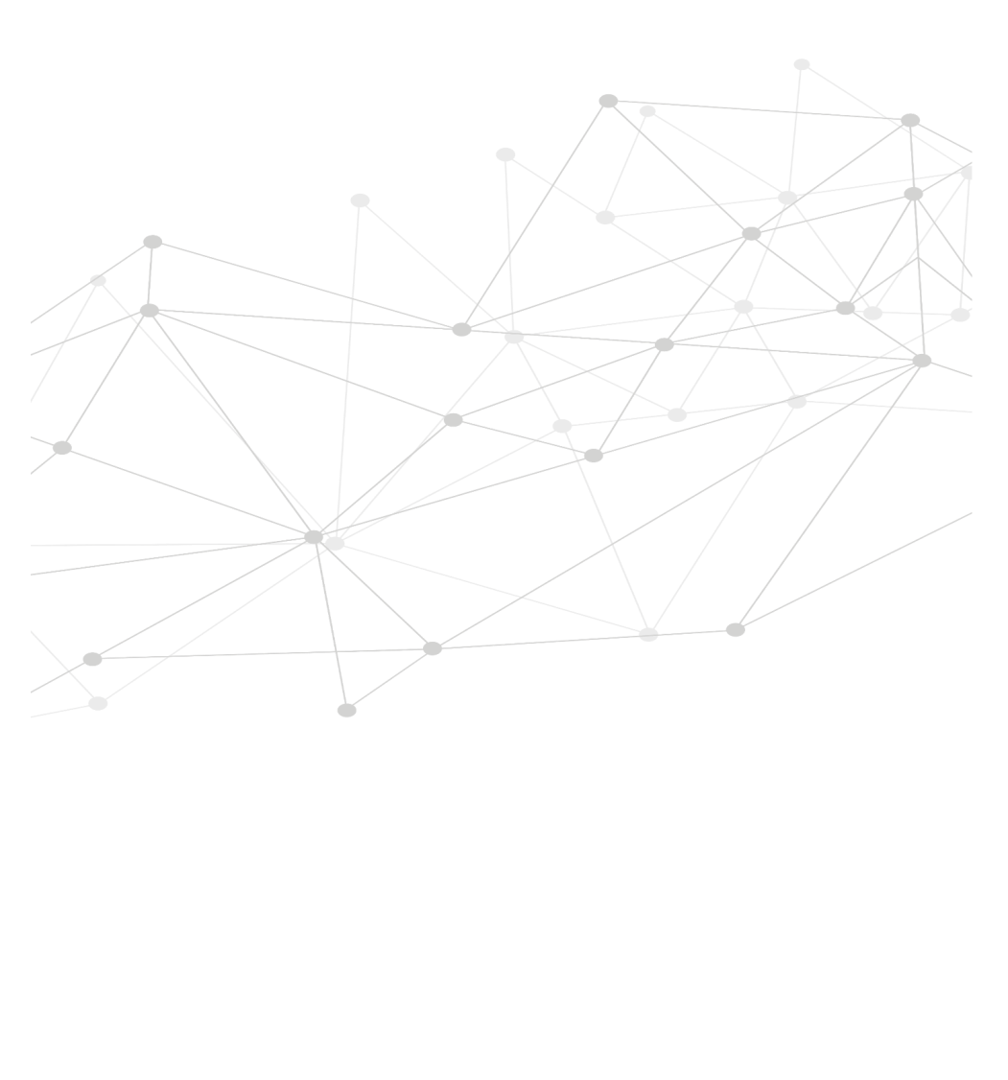


3.2.3分支结构
的程序实现

Slide 2

思考一下：
小明后天想约小伙伴们去踢足球，如果天不下雨他们就去，如果天下雨，他们就不去。这是属于什么控制结构呢？
分支/选择结构

Slide 3
开始
Y
天下雨？
N
不去踢球
去踢球
结束

Slide 4
分支结构的程序实现
请编写程序实现以下功能：
输入一个数，当数的值大于60，输出“你没及格，还要继续努力哦”
单分支if 条件语句格式
If<条件表达式>：
<语句A>
a = int(input(‘输入成绩：’)）
if a <60:
print(“你没及格，还要继续努力哦”)

Slide 5
分支结构的程序实现
请编写程序实现以下功能：
输入一个数，当数的值小于60，输出“你没及格！”，否则输出“你及格了哟！"
双分支if 条件语句格式
If<条件表达式>:
<语句A>
else:
<语句B>
a = int(input(‘输入分数：’)）
if a <60 :
print(“你没及格！ ")
else:
print(“你及格了哟！")
同一个if 语句中，if、else下方的语句块必须采用相同的缩进来标识。

Slide 6
运行左右两边代码有何区别？
a = int(input(‘输入分数：’)）
if a <60 :
print(“你没及格！ ")
else:
print(“你及格了哟！")
print(“真棒！")
a = int(input(‘输入分数：’)）
if a <60 :
print(“你没及格！ ")
else:
print(“你及格了哟！")
print(“真棒！")
左边代码只有当 a <60不满足的时候才会输出“真棒！”
右边代码不管 a <60是否满足，都会输出“真棒！”

Slide 7
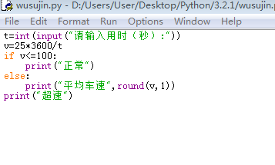
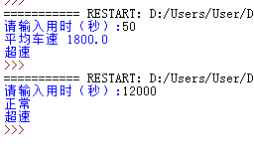
请完成书上78页的问题与讨论
运行结果

Slide 8
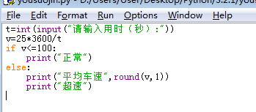
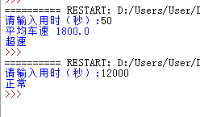
请完成书上78页的问题与讨论
运行结果

Slide 9
请用Python语言完成书上89页第2（1）题
（1）分别输入两个数，输出它们中的最大值
a=int(input("输入a的值："))
b=int(input("输入b的值："))
if a>b:
print(a)
else:
print(b)

Slide 10
请用Python语言完成书上89页第2（1）题
（2）分别输入三个数，输出它们中的最大值
if a>b:
if a>c:
print(a)
else:
print(c)
else:
if b>c:
print(b)
else:
print(c)
a=int(input("输入a的值："))
b=int(input("输入b的值："))
c=int(input("输入c的值："))
注意缩进和对齐！！！

Slide 11
分支结构的程序实现
多分支if 条件语句格式
if <表达式1>：
<语句1>
elif<表达式2>：
<语句2>
…….
elif<表达式N>:
<语句N>
else:
<语句N+1>
请自行阅读课本上78-80页的内容，尝试看懂80页的代码。
Python使用if-elif-else描述多分支决策，简化分支结构的嵌套问题。

Slide 12
试一试
s = int(input("请输入分数："))
if s>= 85:
print("优秀")
elif s>= 70:
print("良好")
elif s>= 60:
print(“及格")
else:
print(“不及格")
如果按照分数划定结果：
85及以上：优秀
70分及以上：良好
60分及以上：及格
60分以下：不及格
请编写程序根据分数打印结果。

Slide 13
练一练
（2）分别输入三个数，输出它们中的最大值。（用多分支的方法编程）
a=int(input("输入a的值："))
b=int(input("输入b的值："))
c=int(input("输入c的值："))
if a>b and a>c:
print(a)
elif b>a and b>c:
print(b)
else:
print(c)

Slide 14
3.2.2分支结构
的程序实现
演示完毕，谢谢观看！

